Slide 1
COURS 2
1. APPRENTISSAGE SUPERVISÉ vs APPRENTISSAGE NON SUPERVISÉ
2. APRENTISSAGE SUPERVISÉ : RÉGRESSION
3. APRENTISSAGE SUPERVISÉ : CLASSIFICATION
Notes:
cours_2_titre

Slide 2
2. APPRENTISSAGE SUPERVISÉ : RÉGRESSION
Notes:
R_titre

Slide 3

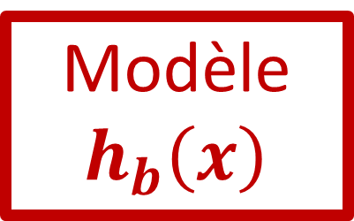
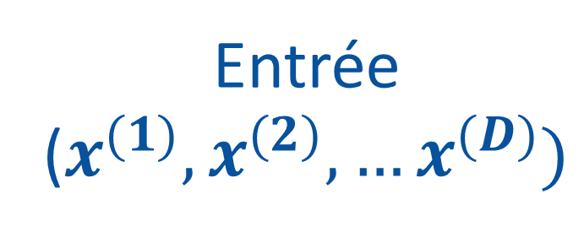
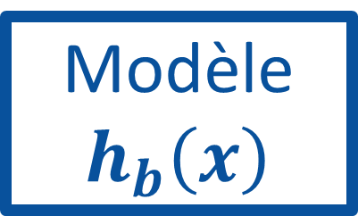

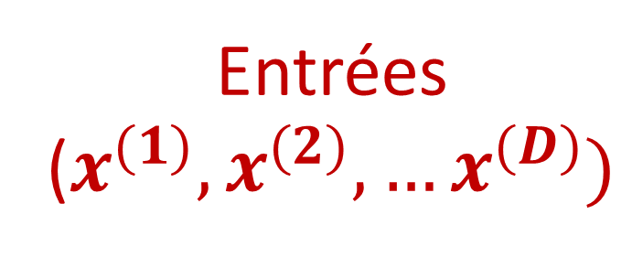
2. APPRENTISSAGE SUPERVISÉ : RÉGRESSION
Algorithme d’apprentissage
Erreur
Étape 1
Entrées ($x^{(1)},x^{(2)},…x^{(D)})$
Modèle $$h_{b}\left(x\right)$$
Sortie
($y)$
Ensemble d’entraînement
Erreur
Étape 2
Entrée ($x^{(1)},x^{(2)},…x^{(D)})$
Modèle
$$h_{b}\left(x\right)$$
Sortie
($y)$
Ensemble de test
Notes:
R_1

Slide 4

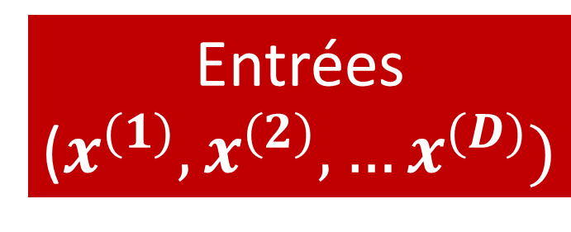
3. APPRENTISSAGE SUPERVISÉ : CLASSIFICATION
Algorithme d’apprentissage
Erreur
Étape 1
Entrées ($x^{(1)},x^{(2)},…x^{(D)})$
Modèle $$h_{b}\left(x\right)$$
Sortie
($y)$
Ensemble d’entraînement
Erreur
Étape 2
Entrée ($x^{(1)},x^{(2)},…x^{(D)})$
Modèle
$$h_{b}\left(x\right)$$
Sortie
($y)$
Ensemble de test
Notes:
R_2

Slide 5
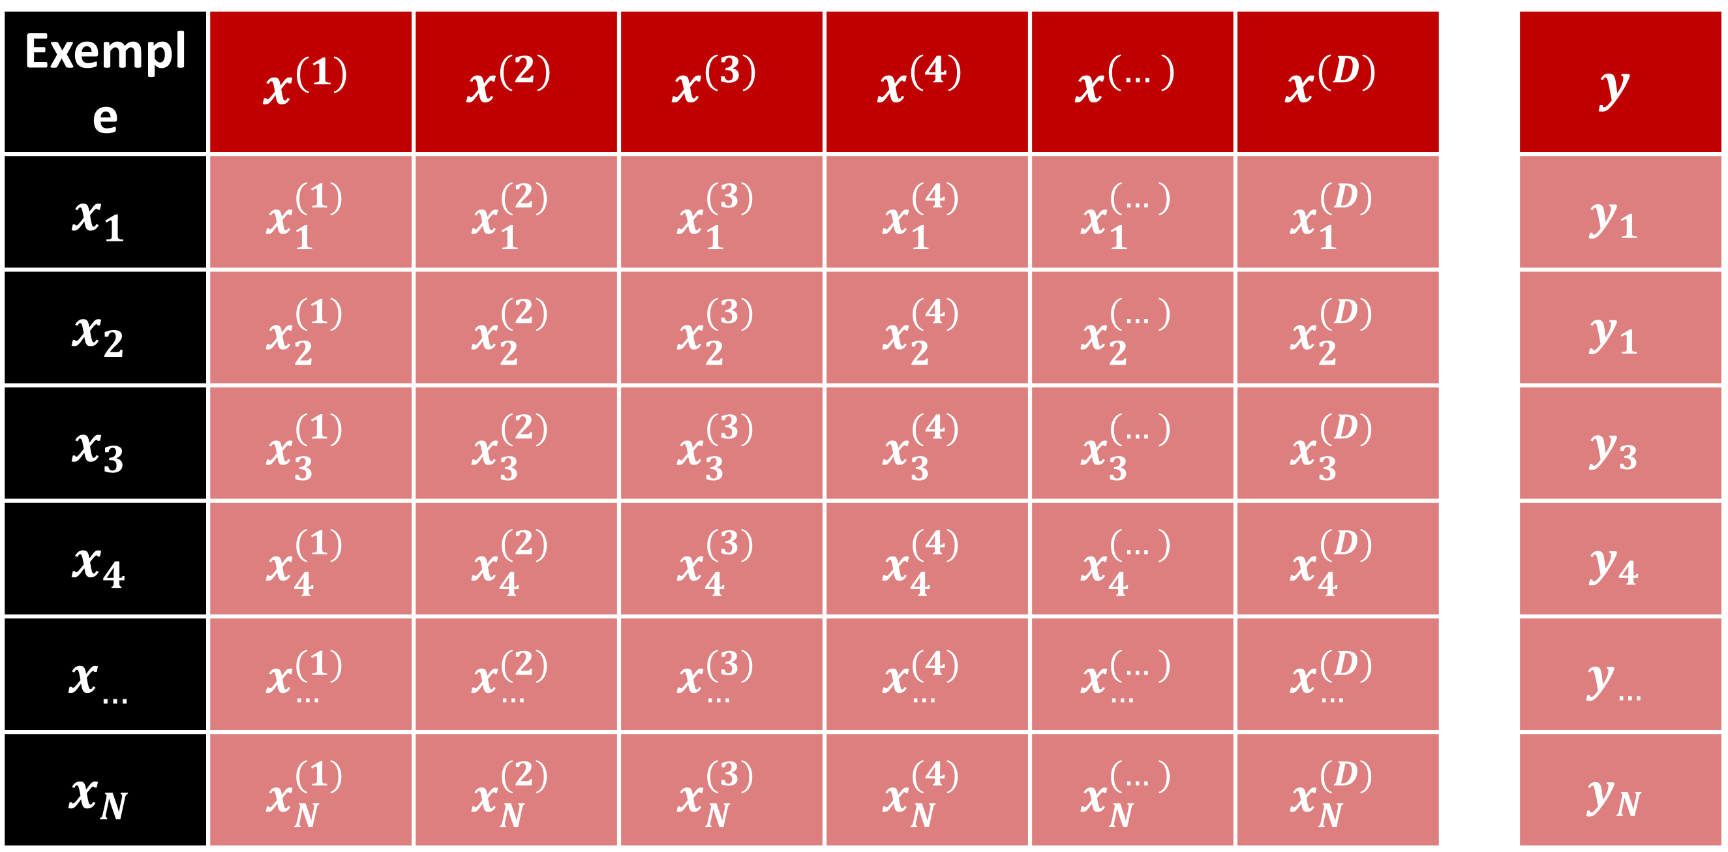
2. APPRENTISSAGE SUPERVISÉ : RÉGRESSION
Entrées
Sortie
Exemple | $$x^{(1)}$$ | $$x^{(2)}$$ | $$x^{(3)}$$ | $$x^{(4)}$$ | $$x^{(…)}$$ | $$x^{(D)}$$ |  | $$y$$
$$x_{1}$$ | $$x_{1}^{(1)}$$ | $$x_{1}^{(2)}$$ | $$x_{1}^{(3)}$$ | $$x_{1}^{(4)}$$ | $$x_{1}^{(…)}$$ | $$x_{1}^{(D)}$$ |  | $$y_{1}$$
$$x_{2}$$ | $$x_{2}^{(1)}$$ | $$x_{2}^{(2)}$$ | $$x_{2}^{(3)}$$ | $$x_{2}^{(4)}$$ | $$x_{2}^{(…)}$$ | $$x_{2}^{(D)}$$ |  | $$y_{1}$$
$$x_{3}$$ | $$x_{3}^{(1)}$$ | $$x_{3}^{(2)}$$ | $$x_{3}^{(3)}$$ | $$x_{3}^{(4)}$$ | $$x_{3}^{(…)}$$ | $$x_{3}^{(D)}$$ |  | $$y_{3}$$
$$x_{4}$$ | $$x_{4}^{(1)}$$ | $$x_{4}^{(2)}$$ | $$x_{4}^{(3)}$$ | $$x_{4}^{(4)}$$ | $$x_{4}^{(…)}$$ | $$x_{4}^{(D)}$$ |  | $$y_{4}$$
$$x_{…}$$ | $$x_{…}^{(1)}$$ | $$x_{…}^{(2)}$$ | $$x_{…}^{(3)}$$ | $$x_{…}^{(4)}$$ | $$x_{…}^{(…)}$$ | $$x_{…}^{(D)}$$ |  | $$y_{…}$$
$$x_{N}$$ | $$x_{N}^{(1)}$$ | $$x_{N}^{(2)}$$ | $$x_{N}^{(3)}$$ | $$x_{N}^{(4)}$$ | $$x_{N}^{(…)}$$ | $$x_{N}^{(D)}$$ |  | $$y_{N}$$
Sorties : valeurs continues
Notes:
R_3

Slide 6
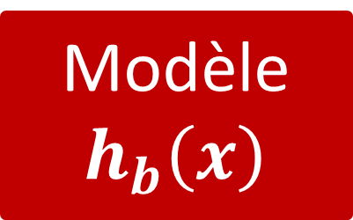
2. APPRENTISSAGE SUPERVISÉ : RÉGRESSION
Algorithme d’apprentissage
Erreur
Étape 1
Entrées ($x^{(1)},x^{(2)},…x^{(D)})$
Modèle $$h_{b}\left(x\right)$$
Sortie
($y)$
Ensemble d’entraînement
Erreur
Étape 2
Entrée ($x^{(1)},x^{(2)},…x^{(D)})$
Modèle
$$h_{b}\left(x\right)$$
Sortie
($y)$
Ensemble de test
Notes:
R_4

Slide 7
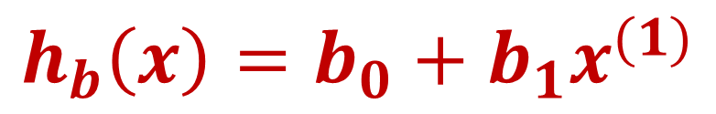
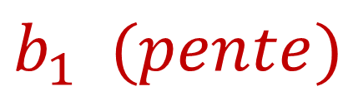
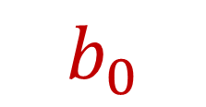


2. APPRENTISSAGE SUPERVISÉ : RÉGRESSION
Exemple de modèle: régression linéaire
(1 caractéristique)
$$h_{b}\left(x\right)=b_{0}+b_{1}x^{(1)}$$
$$y$$
$$b_{1} (pente)$$
$$b_{0}$$
$$x^{(1)}$$
Notes:
R_5

Slide 8
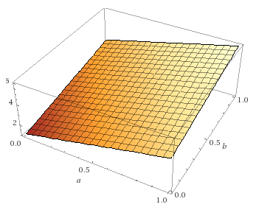




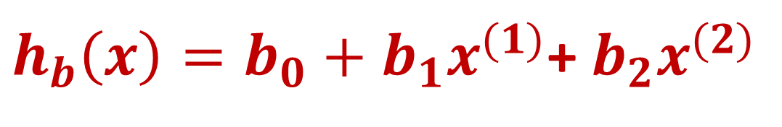


2. APPRENTISSAGE SUPERVISÉ : RÉGRESSION
Exemple de modèle: régression linéaire
(plusieurs caractéristiques)
$h_{b}\left(x\right)=b_{0}+b_{1}x^{(1)}$+ $b_{2}x^{(2)}$
$$y$$
$$b_{2}$$
$$b_{0}$$
$$x^{(2)}$$
$$b_{1}$$
$$x^{(1)}$$
Le modèle peut aussi contenir des termes polynomiaux
$h_{b}\left(x\right)=b_{0}+b_{1}x^{(1)}$+ $b_{2}x^{(2)}+b_{3}{(x^{\left(2\right)})}^{2}+b_{4}x^{(1)}x^{(2)}$
Interaction
Ordre supérieur à 1
Notes:
R_6

Slide 9
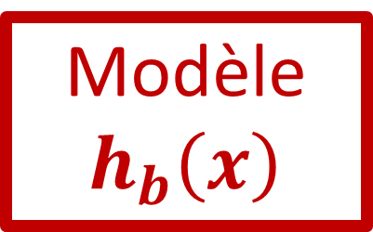
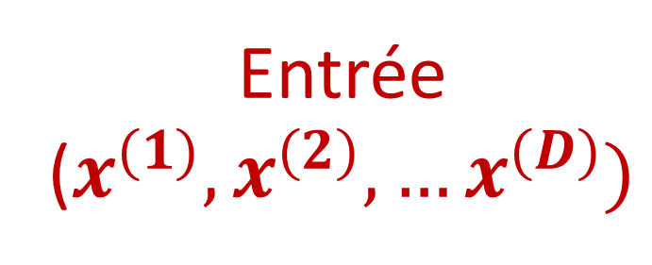
2. APPRENTISSAGE SUPERVISÉ : RÉGRESSION
Algorithme d’apprentissage
Erreur
Étape 1
Entrée ($x^{(1)},x^{(2)},…x^{(D)})$
Modèle $$h_{b}\left(x\right)$$
Sortie
($y)$
Ensemble d’entraînement
Erreur
Étape 2
Entrée ($x^{(1)},x^{(2)},…x^{(D)})$
Modèle
$$h_{b}\left(x\right)$$
Sortie
($y)$
Ensemble de test
Notes:
R_7

Slide 10
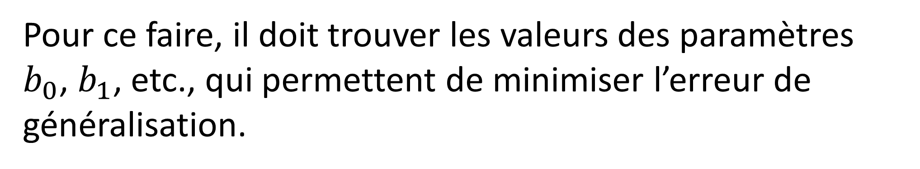
2. APPRENTISSAGE SUPERVISÉ : RÉGRESSION
L’objectif de l’algorithme d’apprentissage est de minimiser l’erreur sur l’ensemble de test.
Pour ce faire, il doit trouver les valeurs des paramètres $b_{0}$, $b_{1}$, etc., qui permettent de minimiser l’erreur de généralisation.
Minimiser l’erreur de généralisation implique de trouver le meilleur compromis entre le biais et la variance du modèle.
Rappel:
Sous-apprentissage
Surapprentissage
Erreur
Erreur de généralisation
Biais
Variance
Compromis « biais - variance » optimal
Pour minimiser l’erreur de généralisation, on utilise une fonction de perte :
Cette fonction de perte utilise généralement deux termes:
Une fonction de coût
Une fonction de régularisation
Notes:
R_8

Slide 11
2. APPRENTISSAGE SUPERVISÉ : RÉGRESSION
Algorithme d’apprentissage
Erreur
Étape 1
Entrée ($x^{(1)},x^{(2)},…x^{(D)})$
Modèle $$h_{b}\left(x\right)$$
Sortie
($y)$
Ensemble d’entraînement
Erreur
Étape 2
Entrée ($x^{(1)},x^{(2)},…x^{(D)})$
Modèle
$$h_{b}\left(x\right)$$
Sortie
($y)$
Ensemble de test
Notes:
R_9

Slide 12
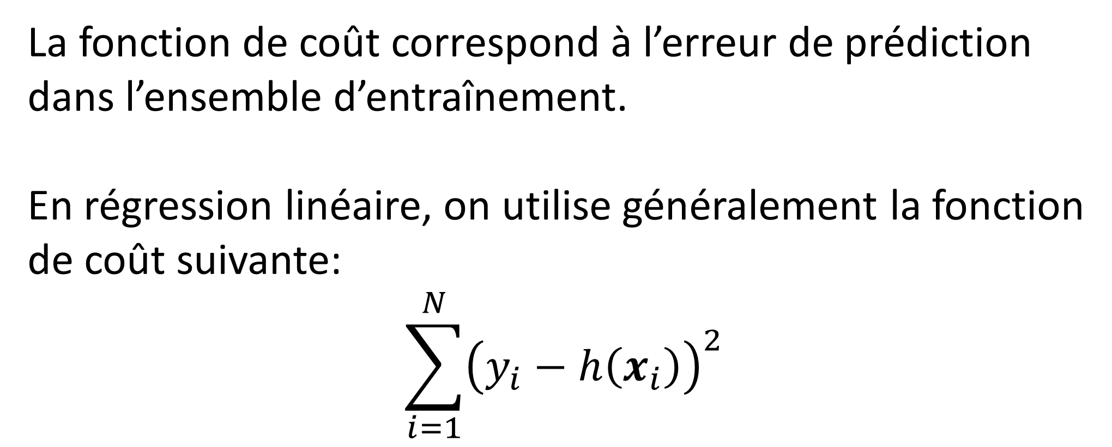
2. APPRENTISSAGE SUPERVISÉ : RÉGRESSION
La fonction de coût correspond à l’erreur de prédiction dans l’ensemble d’entraînement.
En régression linéaire, on utilise généralement la fonction de coût suivante:
$$\sum_{i=1}^{N}{{\left(y_{i}−h\left(x_{i}\right)\right)}^{2}}$$
À retenir :
On utilise les carrés des différences entre les valeurs prédites par le modèle et les valeurs réelles parce que sinon, les différences brutes positives et négatives s’annuleraient.
Notes:
R_10

Slide 13
2. APPRENTISSAGE SUPERVISÉ : RÉGRESSION
Algorithme d’apprentissage
Erreur
Étape 1
Entrée ($x^{(1)},x^{(2)},…x^{(D)})$
Modèle $$h_{b}\left(x\right)$$
Sortie
($y)$
Ensemble d’entraînement
Erreur
Étape 2
Entrée ($x^{(1)},x^{(2)},…x^{(D)})$
Modèle
$$h_{b}\left(x\right)$$
Sortie
($y)$
Ensemble de test
Notes:
R_11

Slide 14

2. APPRENTISSAGE SUPERVISÉ : RÉGRESSION
Le premier terme de la fonction de perte correspond donc à la fonction de coût suivante :
$$\sum_{i=1}^{N}{{\left(y_{i}−h\left(x_{i}\right)\right)}^{2}}$$
Si on minimisait uniquement cette fonction de coût, on minimiserait le biais, sans égard pour la variance du modèle.
On aurait alors l’objectif suivant :
Surapprentissage
Erreur
Erreur de généralisation
Biais
Variance
Compromis « biais - variance » optimal
Notes:
R_12

Slide 15
2. APPRENTISSAGE SUPERVISÉ : RÉGRESSION
Pour tenir compte de la variabilité du modèle, on ajoute une fonction de régularisation.
Cette fonction a pour objectif de réduire la complexité du modèle.
Un modèle moins complexe aura moins de flexibilité pour accommoder tous les points de l’ensemble d’entraînement.
Donc, un modèle moins complexe va être :
Plus représentatif de la tendance générale à l’intérieur de l’ensemble d’entraînement.
Moins représentatif du bruit à l’intérieur de l’ensemble d’entraînement.
Pour ce faire, elle prend en entrées les valeurs des paramètres du modèle et envoie en sortie une valeur proportionnelle à la taille des paramètres.
On en trouve généralement trois « saveurs » :
L2 : Ridge
L1 : Lasso
L2 + L1 : ElasticNet
Notes:
R_13

Slide 16
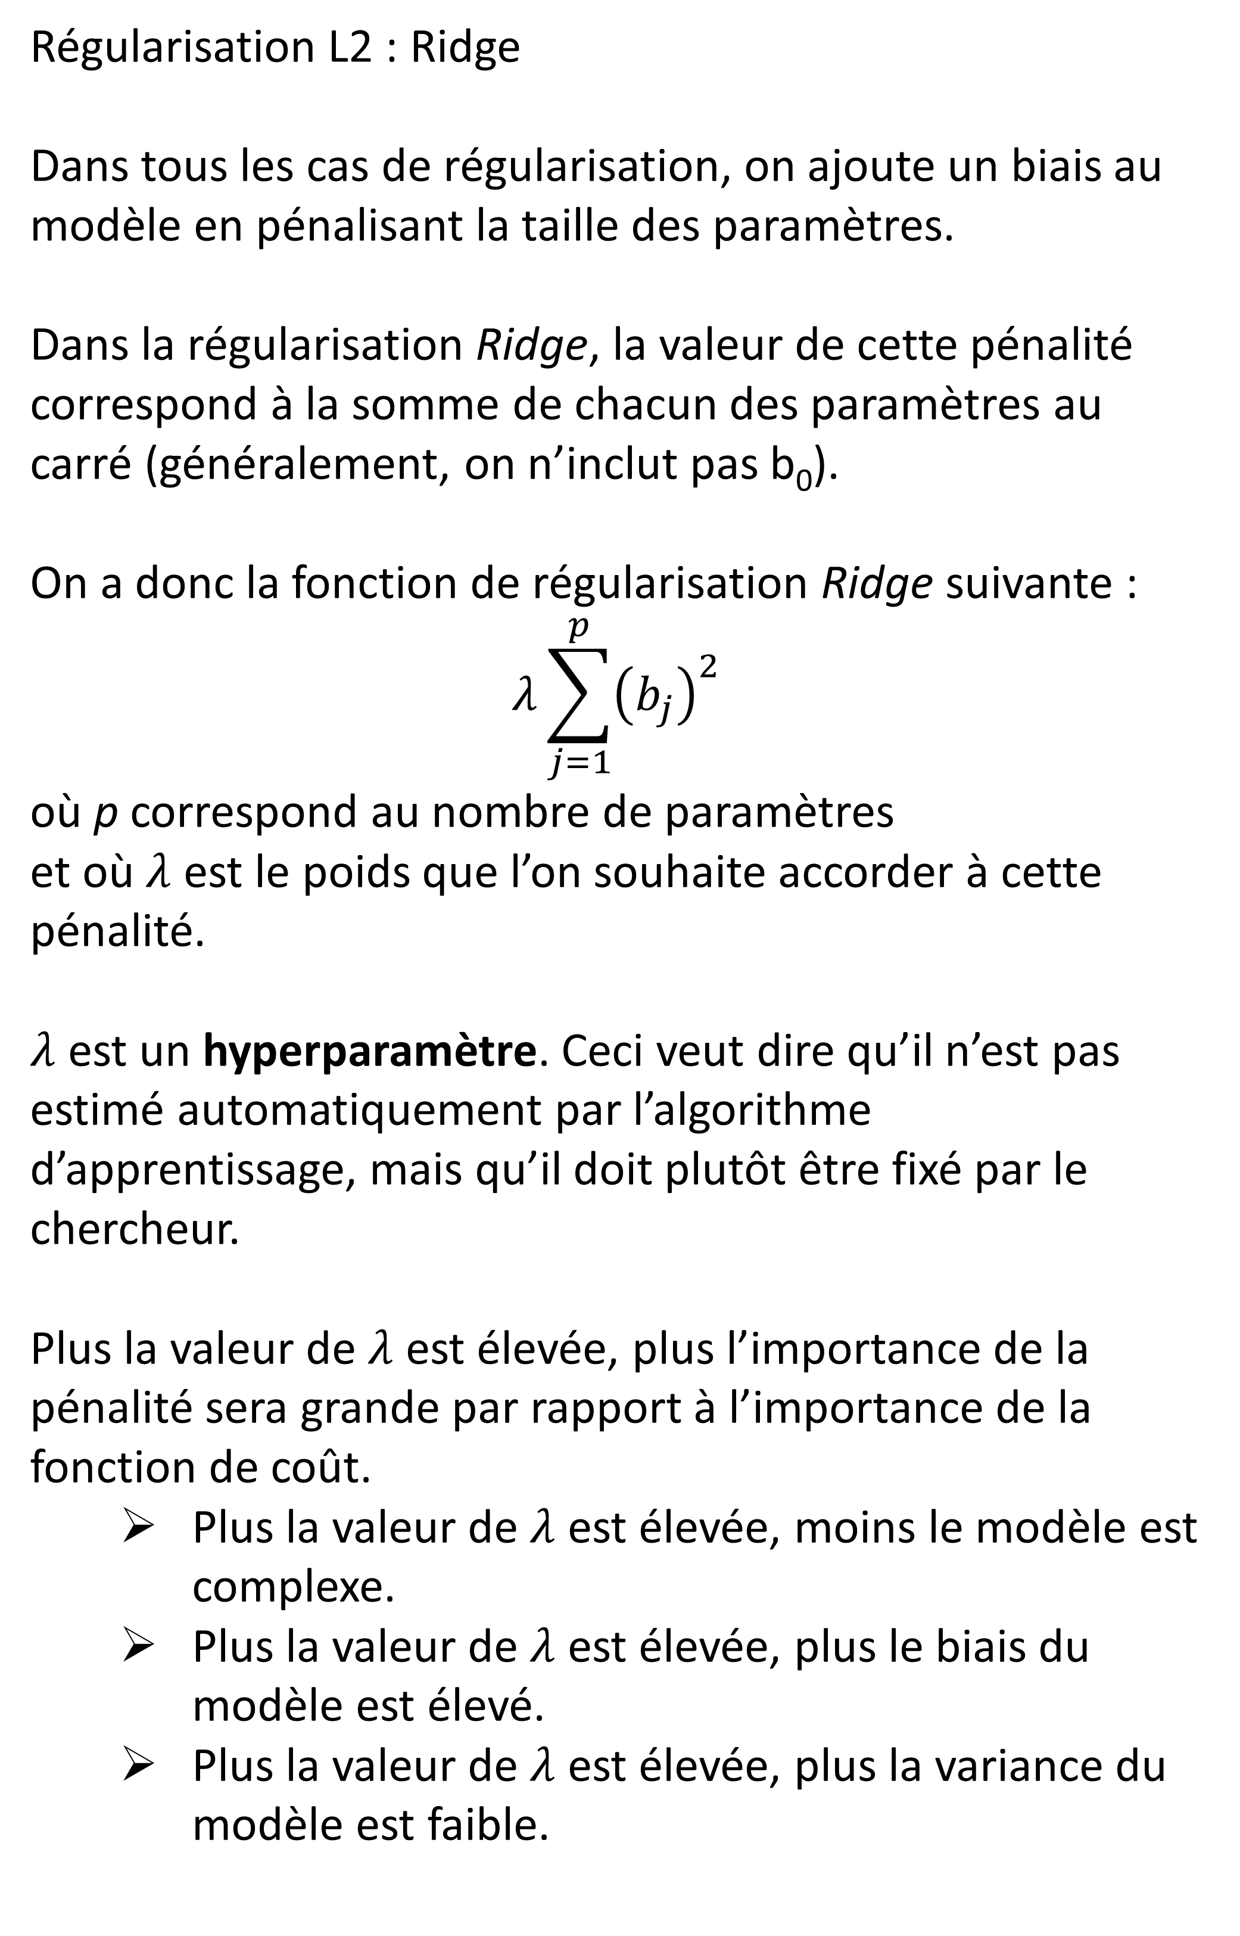
2. APPRENTISSAGE SUPERVISÉ : RÉGRESSION
Régularisation L2 : Ridge
Dans tous les cas de régularisation, on ajoute un biais au modèle en pénalisant la taille des paramètres.
Dans la régularisation Ridge, la valeur de cette pénalité correspond à la somme de chacun des paramètres au carré (généralement, on n’inclut pas b₀).
On a donc la fonction de régularisation Ridge suivante :
$$λ\sum_{j=1}^{p}{{\left(b_{j}\right)}^{2}}$$
où p correspond au nombre de paramètres et où $λ$ est le poids que l’on souhaite accorder à cette pénalité.
$λ$ est un hyperparamètre. Ceci veut dire qu’il n’est pas estimé automatiquement par l’algorithme d’apprentissage, mais qu’il doit plutôt être fixé par le chercheur.
Plus la valeur de $λ$ est élevée, plus l’importance de la pénalité sera grande par rapport à l’importance de la fonction de coût.
Plus la valeur de $λ$ est élevée, moins le modèle est complexe.
Plus la valeur de $λ$ est élevée, plus le biais du modèle est élevé.
Plus la valeur de $λ$ est élevée, plus la variance du modèle est faible.
Notes:
R_14

Slide 17
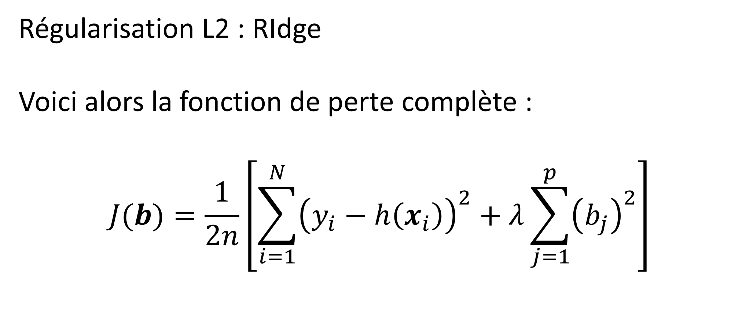
2. APPRENTISSAGE SUPERVISÉ : RÉGRESSION
Régularisation L2 : RIdge
Voici alors la fonction de perte complète :
$$J(b)=\frac{1}{2n}\left[\sum_{i=1}^{N}{{\left(y_{i}−h\left(x_{i}\right)\right)}^{2}}+λ\sum_{j=1}^{p}{{\left(b_{j}\right)}^{2}}\right]$$
Notons que :
On calcule la moyenne parce que ça donne une mesure plus intuitive (mais ça ne change rien à l’estimation des paramètres).
On divise par 2 simplement parce que ça simplifie certains calculs mathématiques utilisant la fonction de perte.
Notes:
R_15

Slide 18

2. APPRENTISSAGE SUPERVISÉ : RÉGRESSION
Régularisation L2 : Ridge
$$J(b)=\frac{1}{2n}\left[\sum_{i=1}^{N}{{\left(y_{i}−h\left(x_{i}\right)\right)}^{2}}+λ\sum_{j=1}^{p}{{\left(b_{j}\right)}^{2}}\right]$$
Si on minimisait uniquement la fonction de régularisation, on minimiserait la variance du modèle, sans égard pour le biais.
On aurait alors l’objectif suivant :
Sous-apprentissage
Erreur
Erreur de généralisation
Biais
Variance
Complexité du modèle
Compromis « biais - variance » optimal
Notes:
R_16

Slide 19

2. APPRENTISSAGE SUPERVISÉ : RÉGRESSION
Régularisation L2 : Ridge
$$J(b)=\frac{1}{2n}\left[\sum_{i=1}^{N}{{\left(y_{i}−h\left(x_{i}\right)\right)}^{2}}+λ\sum_{j=1}^{p}{{\left(b_{j}\right)}^{2}}\right]$$
En créant une tension entre la minimisation du biais (fonction de coût) et la minimisation de la variance (fonction de régularisation), on obtient une fonction de perte ayant pour objectif de minimiser l’erreur de généralisation.
Sous-apprentissage
Surapprentissage
Erreur
Erreur de généralisation
Biais
Variance
Complexité du modèle
Compromis « biais - variance » optimal
Notes:
R_17

Slide 20
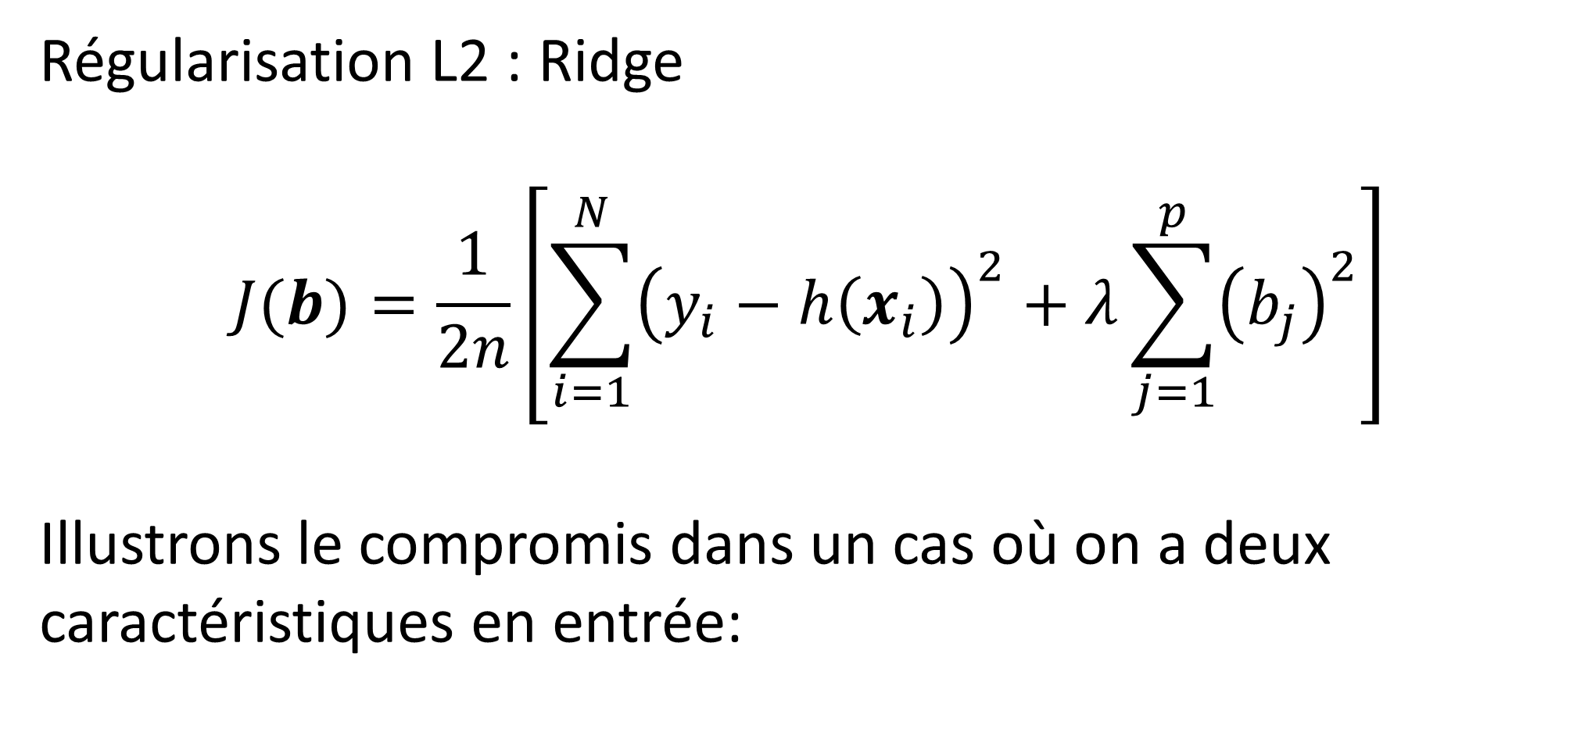



2. APPRENTISSAGE SUPERVISÉ : RÉGRESSION
Régularisation L2 : Ridge
$$J(b)=\frac{1}{2n}\left[\sum_{i=1}^{N}{{\left(y_{i}−h\left(x_{i}\right)\right)}^{2}}+λ\sum_{j=1}^{p}{{\left(b_{j}\right)}^{2}}\right]$$
Illustrons le compromis dans un cas où on a deux caractéristiques en entrée:
$$b_{2}$$
Biais minimum
$${x^{(1)}}^{2}+{x^{(2)}}^{2}$$
$$b_{1}$$
Variance minimum
Compromis biais-variance
Notes:
R_18

Slide 21
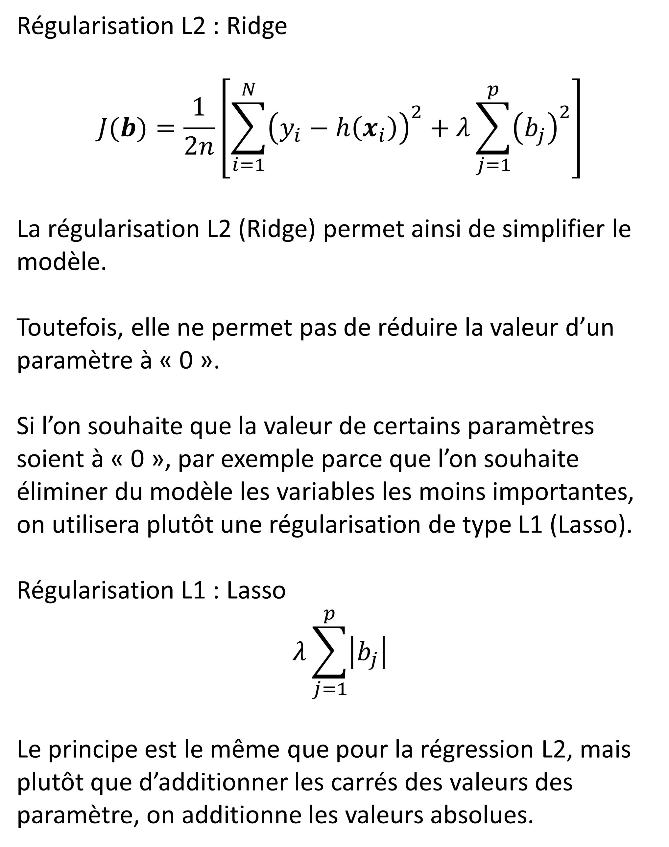
2. APPRENTISSAGE SUPERVISÉ : RÉGRESSION
Régularisation L2 : Ridge
$$J(b)=\frac{1}{2n}\left[\sum_{i=1}^{N}{{\left(y_{i}−h\left(x_{i}\right)\right)}^{2}}+λ\sum_{j=1}^{p}{{\left(b_{j}\right)}^{2}}\right]$$
La régularisation L2 (Ridge) permet ainsi de simplifier le modèle.
Toutefois, elle ne permet pas de réduire la valeur d’un paramètre à « 0 ».
Si l’on souhaite que la valeur de certains paramètres soient à « 0 », par exemple parce que l’on souhaite éliminer du modèle les variables les moins importantes, on utilisera plutôt une régularisation de type L1 (Lasso).
Régularisation L1 : Lasso
$$λ\sum_{j=1}^{p}{\left|b_{j}\right|}$$
Le principe est le même que pour la régression L2, mais plutôt que d’additionner les carrés des valeurs des paramètre, on additionne les valeurs absolues.
Notes:
R_19

Slide 22
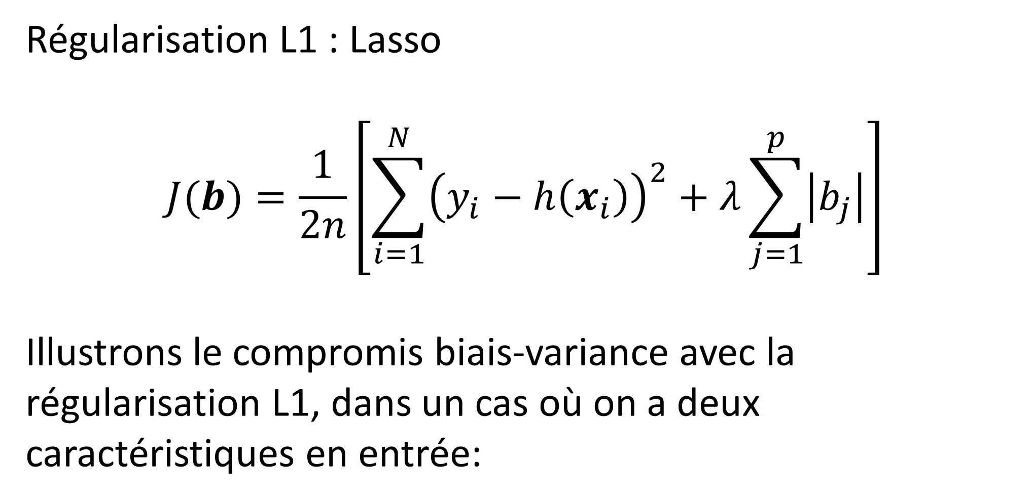

2. APPRENTISSAGE SUPERVISÉ : RÉGRESSION
Régularisation L1 : Lasso
$$J(b)=\frac{1}{2n}\left[\sum_{i=1}^{N}{{\left(y_{i}−h\left(x_{i}\right)\right)}^{2}}+λ\sum_{j=1}^{p}{\left|b_{j}\right|}\right]$$
Illustrons le compromis biais-variance avec la régularisation L1, dans un cas où on a deux caractéristiques en entrée:
$$b_{2}$$
Biais minimum
$$\left|x^{(1)}\right|+\left|x^{(2)}\right|$$
$$b_{1}$$
Variance minimum
Compromis biais-variance
Notes:
R_20

Slide 23
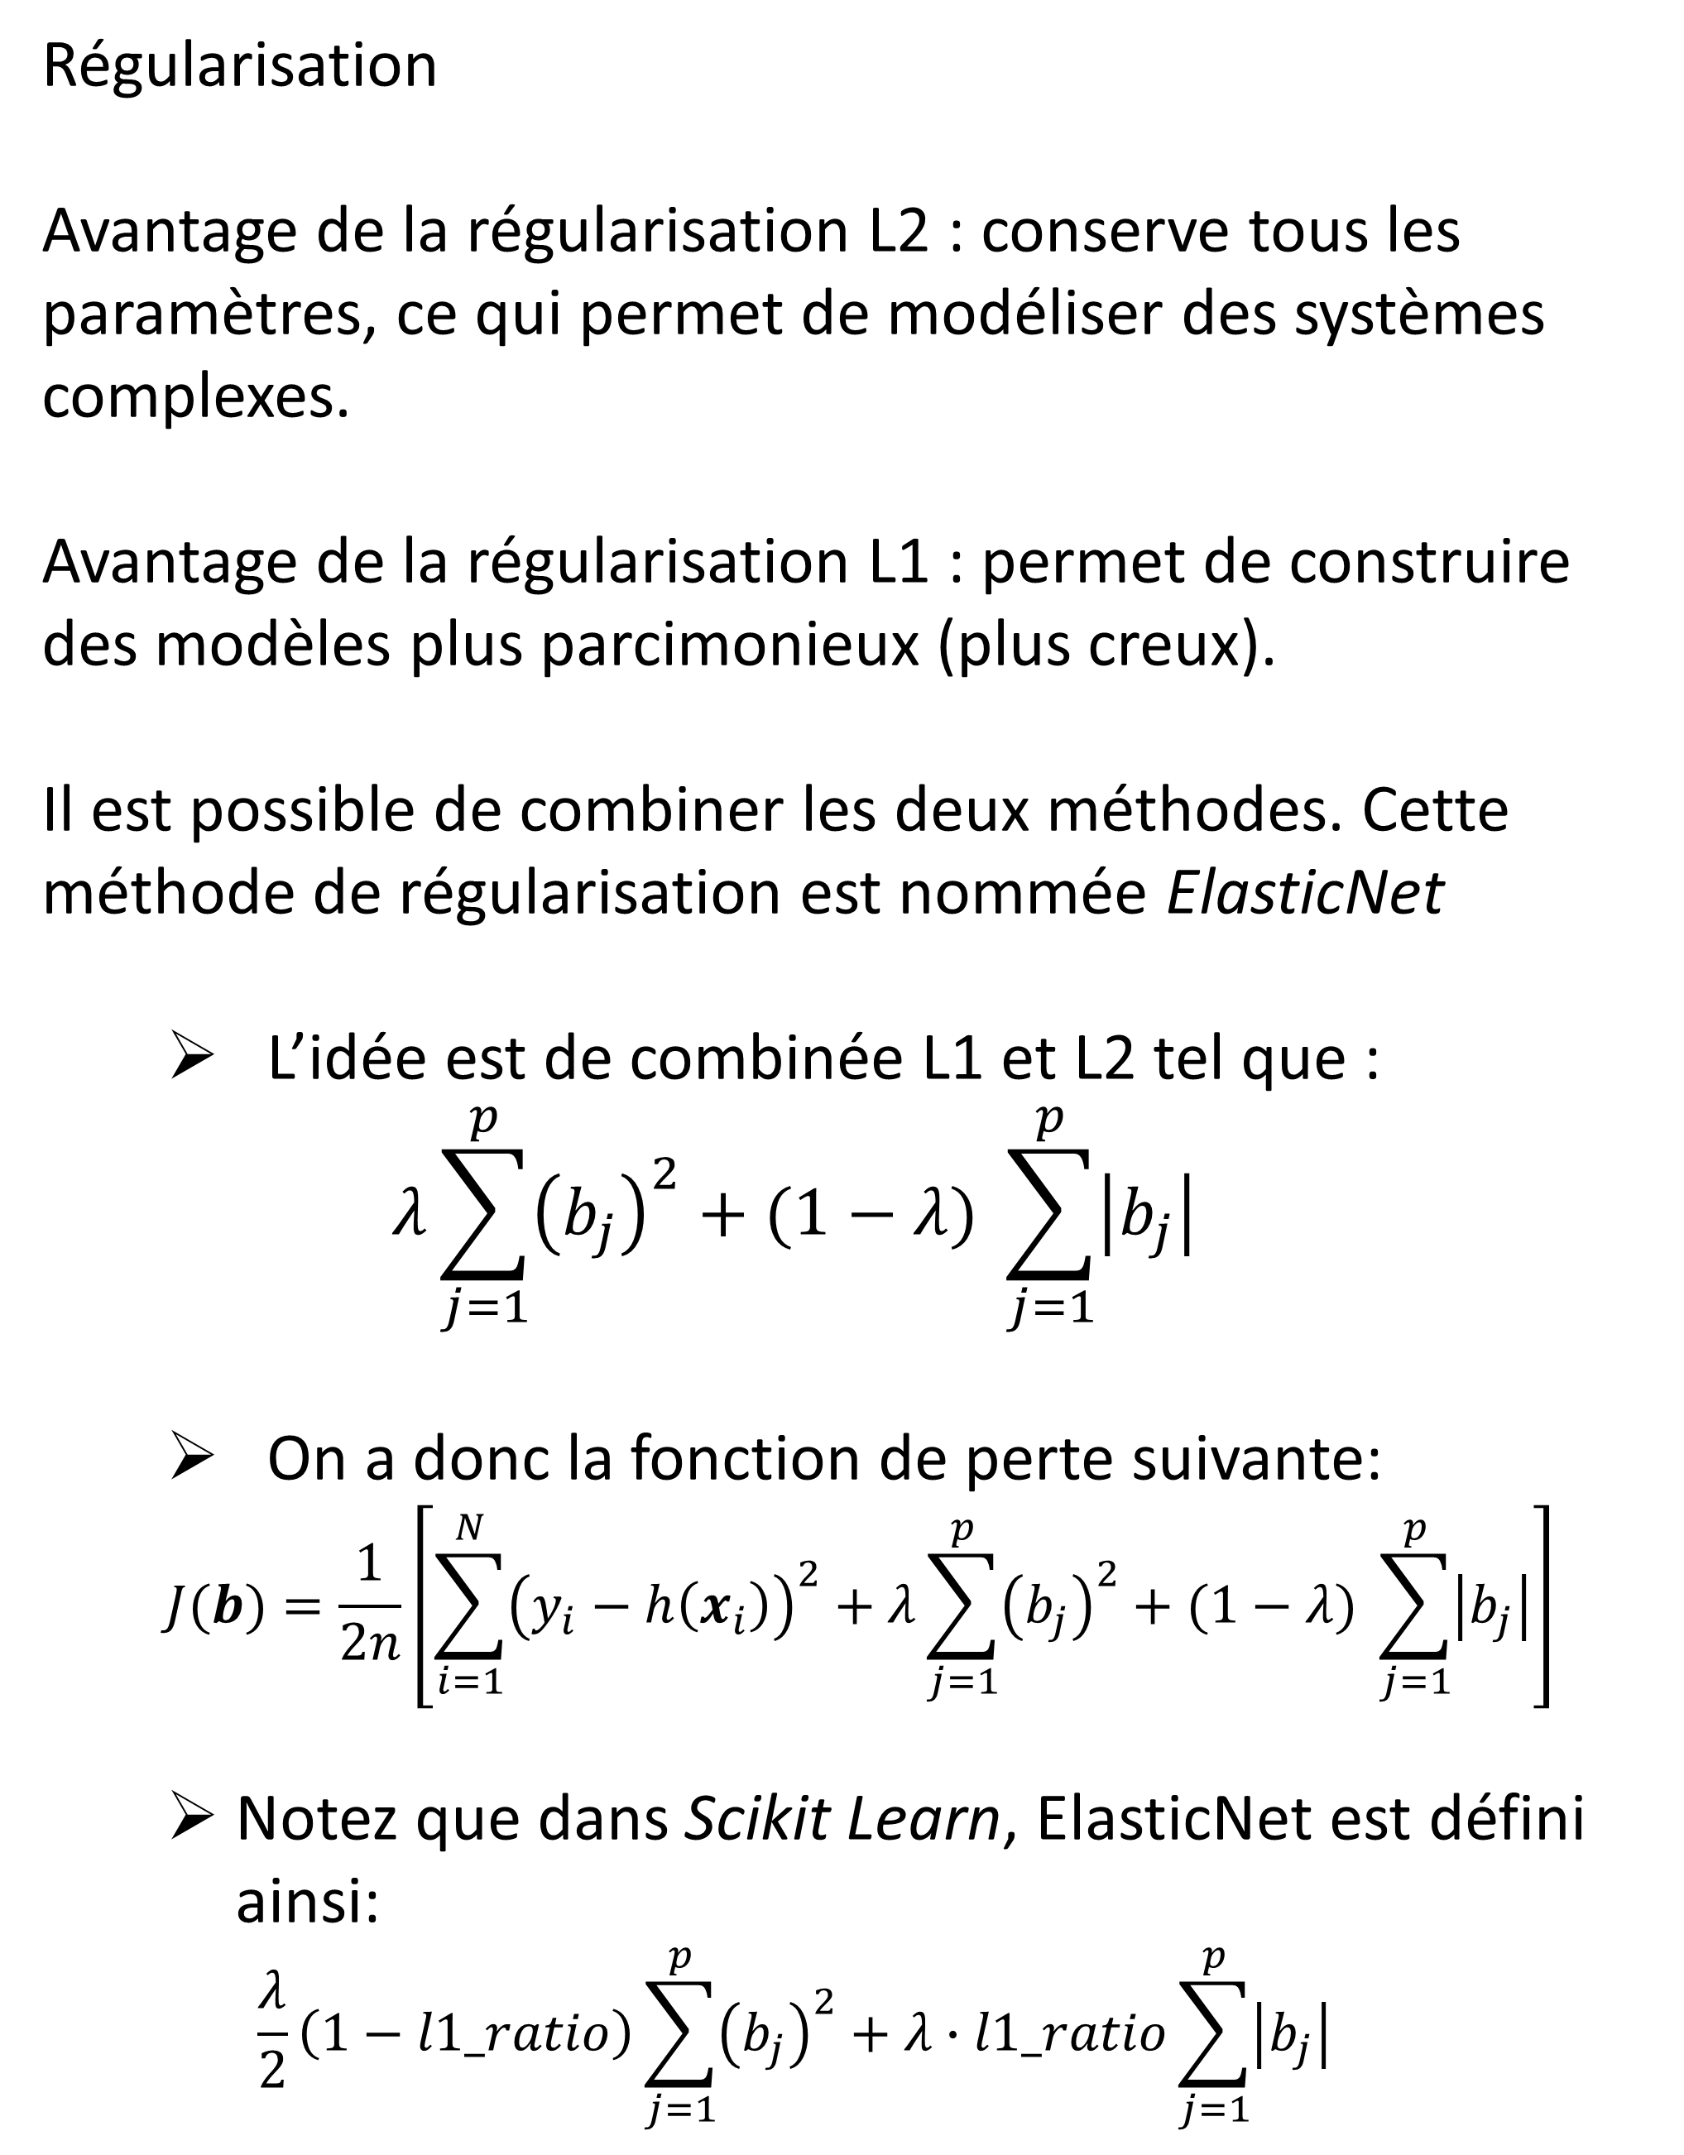
2. APPRENTISSAGE SUPERVISÉ : RÉGRESSION
Régularisation
Avantage de la régularisation L2 : conserve tous les paramètres, ce qui permet de modéliser des systèmes complexes.
Avantage de la régularisation L1 : permet de construire des modèles plus parcimonieux (plus creux).
Il est possible de combiner les deux méthodes. Cette méthode de régularisation est nommée ElasticNet
L’idée est de combinée L1 et L2 tel que :
$$λ\sum_{j=1}^{p}{{\left(b_{j}\right)}^{2}}+(1−λ) \sum_{j=1}^{p}{\left|b_{j}\right|}$$
On a donc la fonction de perte suivante:
$$J(b)=\frac{1}{2n}\left[\sum_{i=1}^{N}{{\left(y_{i}−h\left(x_{i}\right)\right)}^{2}}+λ\sum_{j=1}^{p}{{\left(b_{j}\right)}^{2}}+(1−λ) \sum_{j=1}^{p}{\left|b_{j}\right|}\right]$$
Notez que dans Scikit Learn, ElasticNet est défini ainsi:
$$\frac{λ}{2}\left(1−l1_ratio\right)\sum_{j=1}^{p}{{\left(b_{j}\right)}^{2}}+λ∙l1_ratio\sum_{j=1}^{p}{\left|b_{j}\right|}$$
Notes:
R_21

Slide 24

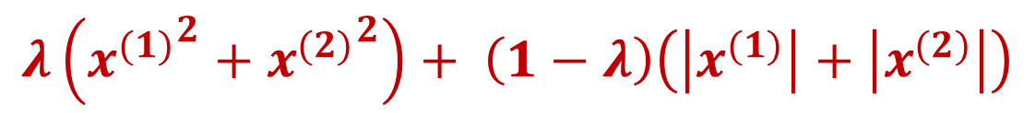

2. APPRENTISSAGE SUPERVISÉ : RÉGRESSION
Régularisation
Illustrons le compromis biais-variance avec le compromis ElasticNet, dans un cas où on a deux caractéristiques en entrée:
$$b_{2}$$
Biais minimum
$$λ\left({x^{(1)}}^{2}+{x^{(2)}}^{2}\right)+ \left(1−λ\right)\left(\left|x^{(1)}\right|+\left|x^{(2)}\right|\right)$$
$$b_{1}$$
Variance minimum
Compromis biais-variance
Notes:
R_22

Slide 25
2. APPRENTISSAGE SUPERVISÉ : RÉGRESSION
Maintenant, qu’on a défini une fonction de perte, comment trouver les valeurs optimales des paramètres ?
2 méthodes:
Analytique : on calcule la solution en une seule étape avec un algorithme.
Itérative : on essaie de s’approcher de la solution à chaque étape avec une heuristique.
Dans les deux cas, on estime les paramètres à partir du raisonnement suivant :
Si l’on fait varier les paramètres, on obtiendra différentes valeurs pour la fonction de perte (certaines valeurs seront plus élevées, d’autres seront plus faibles).
On sait que l’on cherche à « minimiser » la fonction de perte.
On souhaite donc trouver le point le plus bas de la fonction de perte.
Si l’on est à la valeur minimum de la fonction de perte, faire varier les paramètres dans n’importe quelle direction fera augmenter la valeur de la fonction de perte.
Si l’on est à la valeur minimum de la fonction de perte, la « dérivée première » de celle-ci aura la valeur « 0 ».
Notes:
R_23

Slide 26
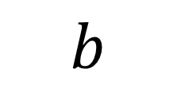
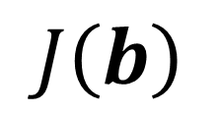
2. APPRENTISSAGE SUPERVISÉ : RÉGRESSION
Maintenant, comment trouver les valeurs optimales des paramètres ?
Si l’on est à la valeur minimum de la fonction de perte, la « dérivée première » de celle-ci aura la valeur « 0 ».
La « dérivée première » de la fonction de perte correspond à la pente de la fonction de perte au point b évalué.
$$J\left(b\right)$$
Pente négative
Pente positive
$$b$$
Pente nulle
minimum de la fonction de coût
Notes:
R_24

Slide 27
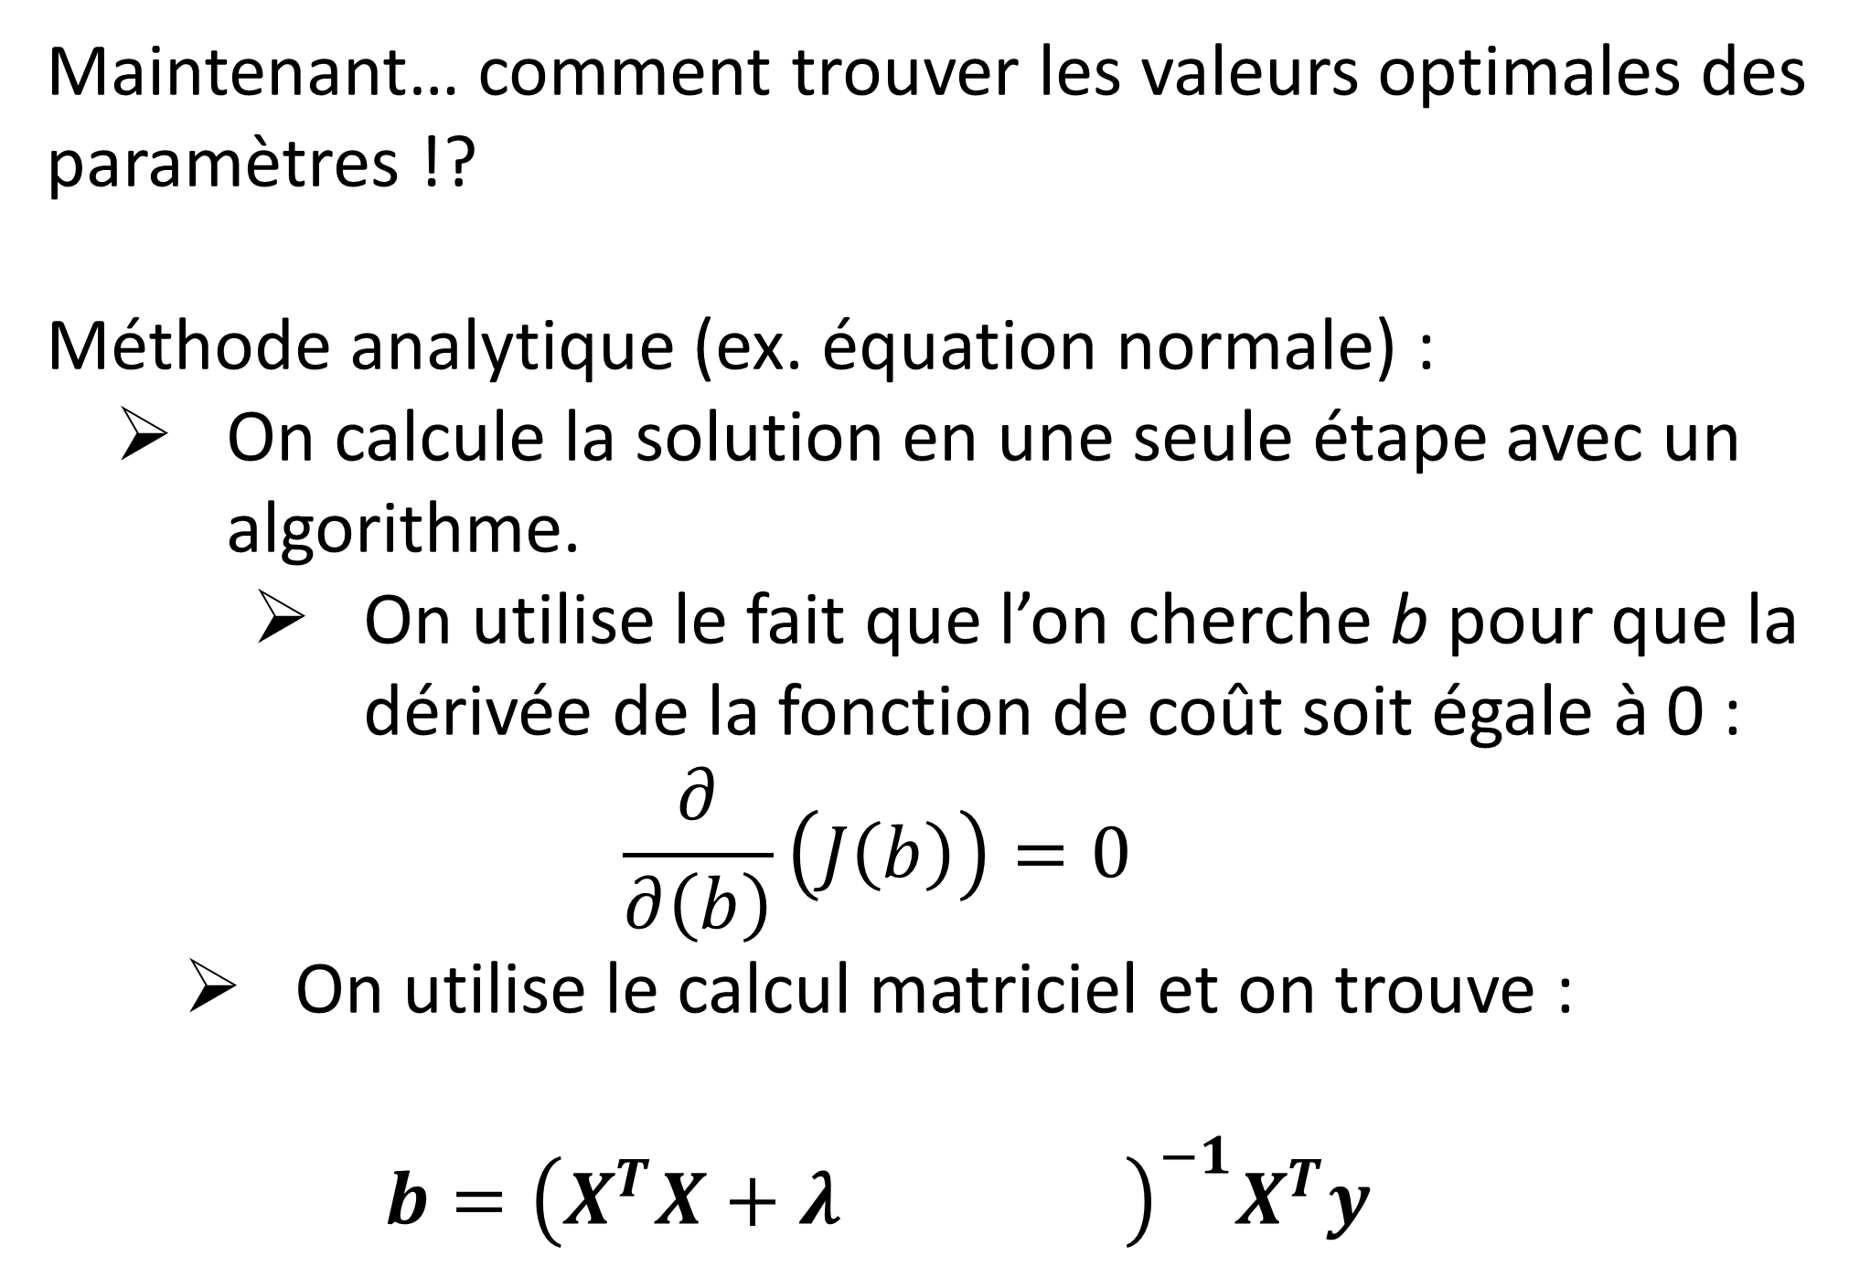
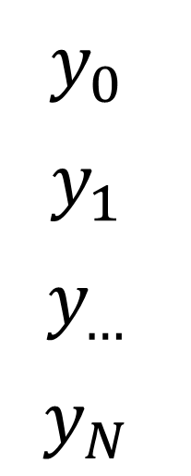
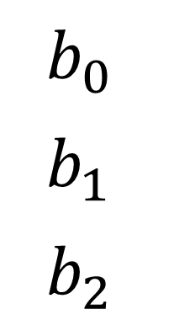
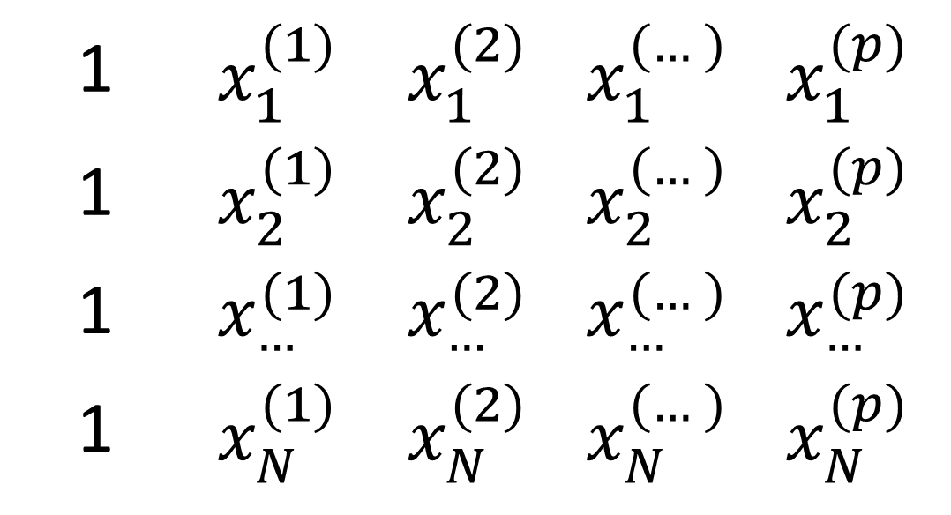
2. APPRENTISSAGE SUPERVISÉ : RÉGRESSION
Maintenant… comment trouver les valeurs optimales des paramètres !?
Méthode analytique (ex. équation normale) :
On calcule la solution en une seule étape avec un algorithme.
On utilise le fait que l’on cherche b pour que la dérivée de la fonction de coût soit égale à 0 :
$$\frac{∂}{∂\left(b\right)}\left(J\left(b\right)\right)=0$$
On utilise le calcul matriciel et on trouve :
$$b={\left(X^{T}X+λ \right)}^{−1}X^{T}y$$
0 | 0 | 0 | 0 | 0
0 | 1 | 0 | 0 | 0
0 | 0 | 1 | 0 | 0
0 | 0 | 0 | … | 0
0 | 0 | 0 | 0 | 1
$$b_{0}$$
$$b_{1}$$
$$b_{2}$$
1 | $$x_{1}^{(1)}$$ | $$x_{1}^{(2)}$$ | $$x_{1}^{(…)}$$ | $$x_{1}^{(p)}$$
1 | $$x_{2}^{(1)}$$ | $$x_{2}^{(2)}$$ | $$x_{2}^{(…)}$$ | $$x_{2}^{(p)}$$
1 | $$x_{…}^{(1)}$$ | $$x_{…}^{(2)}$$ | $$x_{…}^{(…)}$$ | $$x_{…}^{(p)}$$
1 | $$x_{N}^{(1)}$$ | $$x_{N}^{(2)}$$ | $$x_{N}^{(…)}$$ | $$x_{N}^{(p)}$$
$$y_{0}$$
$$y_{1}$$
$$y_{…}$$
$$y_{N}$$
b =
y =
X =
À retenir:
Une seule étape.
Toutefois, on doit inverser une matrice, ce qui peut être très lourd au niveau computationnel.
Si on a beaucoup de caractéristiques (> 10 000), ça peut être très long.
Notes:
R_25

Slide 28
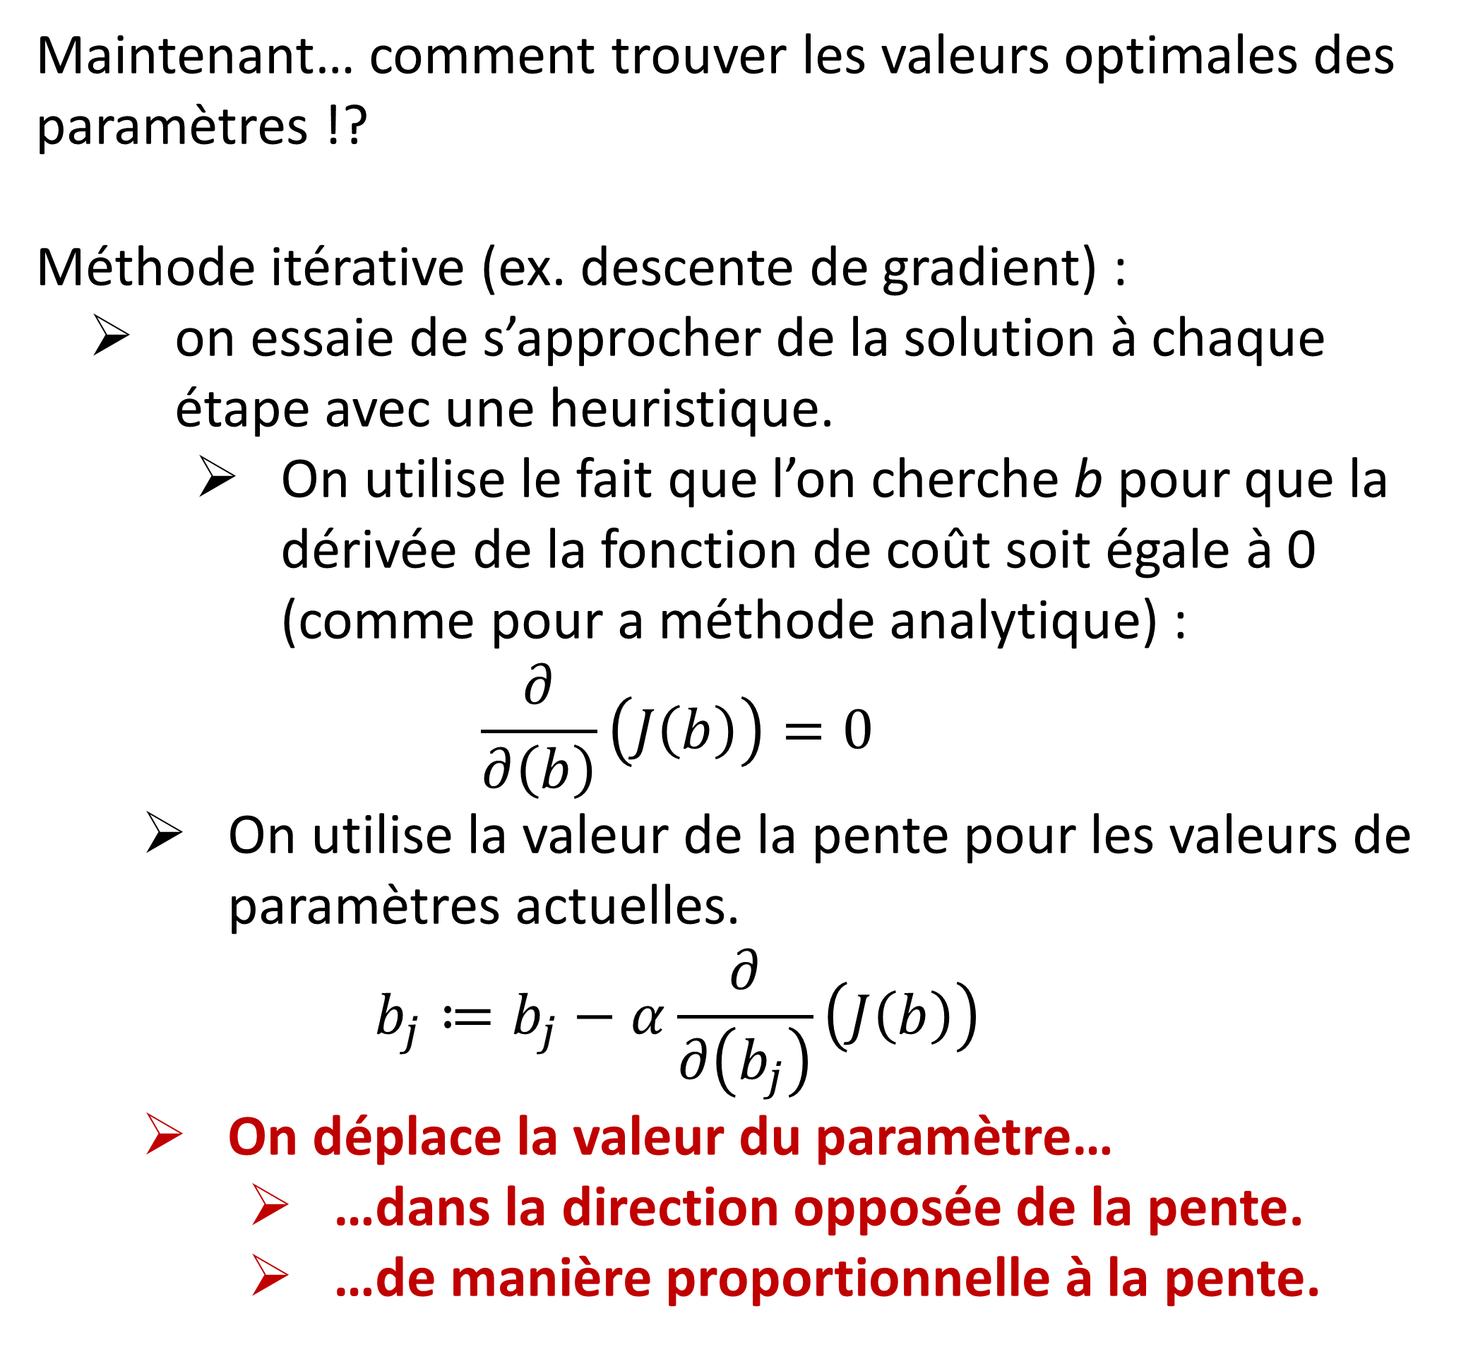
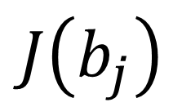
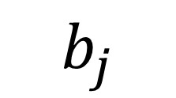
2. APPRENTISSAGE SUPERVISÉ : RÉGRESSION
Maintenant… comment trouver les valeurs optimales des paramètres !?
Méthode itérative (ex. descente de gradient) :
on essaie de s’approcher de la solution à chaque étape avec une heuristique.
On utilise le fait que l’on cherche b pour que la dérivée de la fonction de coût soit égale à 0 (comme pour a méthode analytique) :
$$\frac{∂}{∂\left(b\right)}\left(J\left(b\right)\right)=0$$
On utilise la valeur de la pente pour les valeurs de paramètres actuelles.
$$b_{j}≔b_{j}−α\frac{∂}{∂\left(b_{j}\right)}\left(J\left(b\right)\right)$$
On déplace la valeur du paramètre…
…dans la direction opposée de la pente.
…de manière proportionnelle à la pente.
$$J\left(b_{j}\right)$$
Pente négative
On augmente la valeur de b_{j}
$$b_{j}$$
Notes:
R_26

Slide 29
2. APPRENTISSAGE SUPERVISÉ : RÉGRESSION
Maintenant… comment trouver les valeurs optimales des paramètres !?
Méthode itérative (ex. descente de gradient) :
on essaie de s’approcher de la solution à chaque étape avec une heuristique.
On utilise le fait que l’on cherche b pour que la dérivée de la fonction de coût soit égale à 0 (comme pour a méthode analytique) :
$$\frac{∂}{∂\left(b\right)}\left(J\left(b\right)\right)=0$$
On utilise la valeur de la pente pour les valeurs de paramètres actuelles.
$$b_{j}≔b_{j}−α\frac{∂}{∂\left(b_{j}\right)}\left(J\left(b\right)\right)$$
On déplace la valeur du paramètre…
…dans la direction opposée de la pente.
…de manière proportionnelle à la pente.
$$J\left(b_{j}\right)$$
Pente positive
On diminue la valeur de b_{j}
$$b_{j}$$
Notes:
R_27

Slide 30
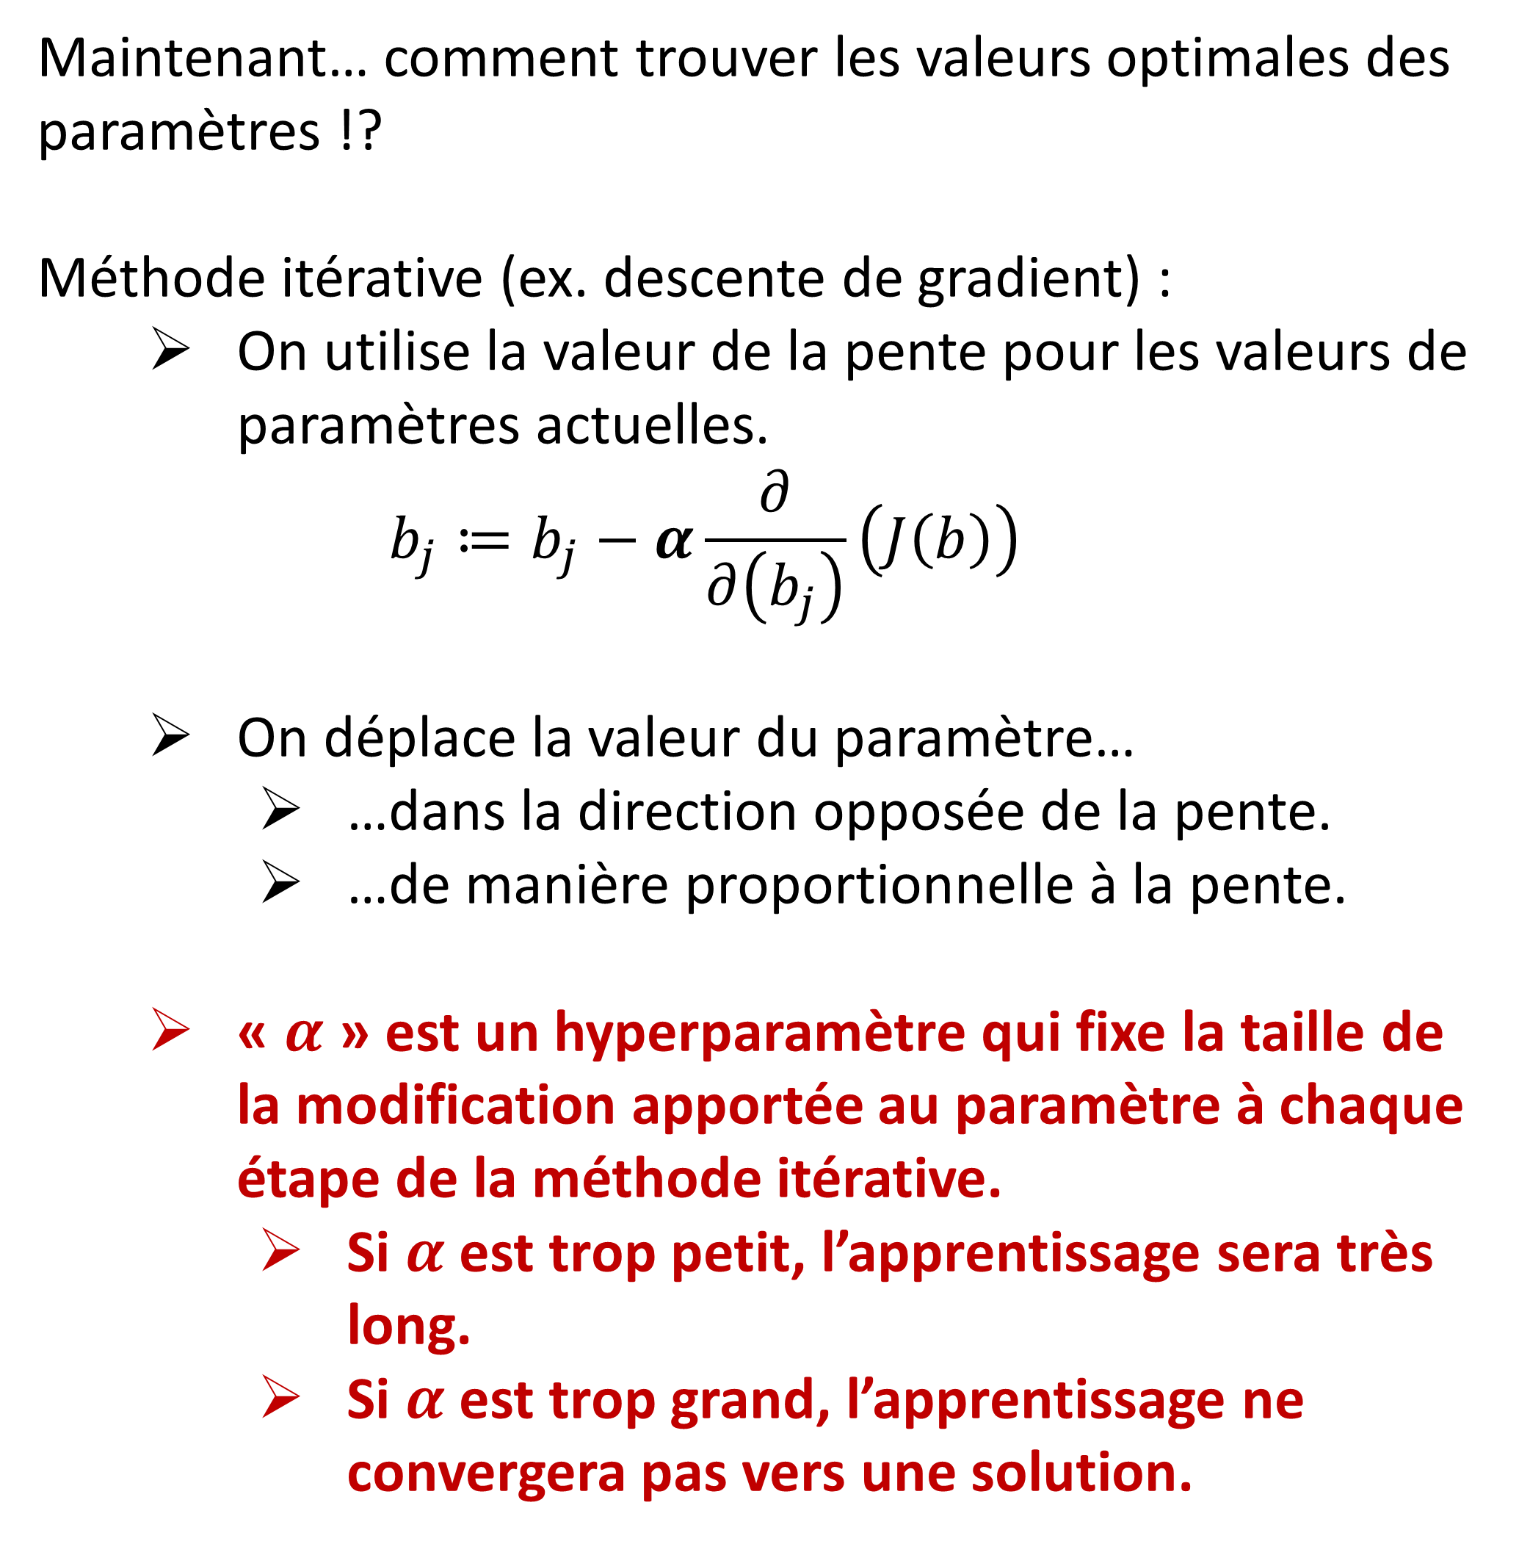
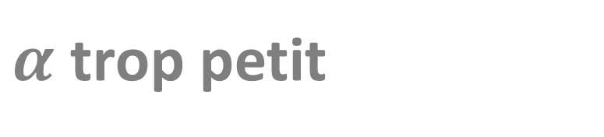
2. APPRENTISSAGE SUPERVISÉ : RÉGRESSION
Maintenant… comment trouver les valeurs optimales des paramètres !?
Méthode itérative (ex. descente de gradient) :
On utilise la valeur de la pente pour les valeurs de paramètres actuelles.
$$b_{j}≔b_{j}−α\frac{∂}{∂\left(b_{j}\right)}\left(J\left(b\right)\right)$$
On déplace la valeur du paramètre…
…dans la direction opposée de la pente.
…de manière proportionnelle à la pente.
« $α$ » est un hyperparamètre qui fixe la taille de la modification apportée au paramètre à chaque étape de la méthode itérative.
Si $α$ est trop petit, l’apprentissage sera très long.
Si $α$ est trop grand, l’apprentissage ne convergera pas vers une solution.
$$J\left(b_{j}\right)$$
$α$ trop petit
$$b_{j}$$
Notes:
R_28

Slide 31
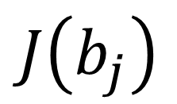

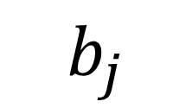
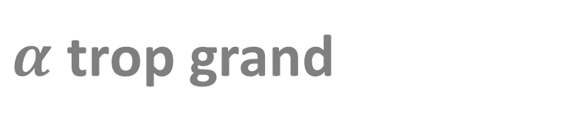
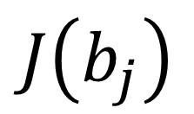
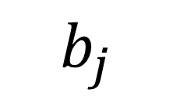

2. APPRENTISSAGE SUPERVISÉ : RÉGRESSION
Maintenant… comment trouver les valeurs optimales des paramètres !?
Méthode itérative (ex. descente de gradient) :
On utilise la valeur de la pente pour les valeurs de paramètres actuelles.
$$b_{j}≔b_{j}−α\frac{∂}{∂\left(b_{j}\right)}\left(J\left(b\right)\right)$$
On déplace la valeur du paramètre…
…dans la direction opposée de la pente.
…de manière proportionnelle à la pente.
« $α$ » est un hyperparamètre qui fixe la taille de la modification apportée au paramètre à chaque étape de la méthode itérative.
Si $α$ est trop petit, l’apprentissage sera très long.
Si $α$ est trop grand, l’apprentissage ne convergera pas vers une solution.
$$J\left(b_{j}\right)$$
$$J\left(b_{j}\right)$$
$α$ trop grand
$α$ trop grand
$$b_{j}$$
$$b_{j}$$
Notes:
R_29

Slide 32

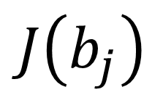
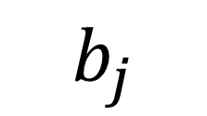
2. APPRENTISSAGE SUPERVISÉ : RÉGRESSION
Maintenant… comment trouver les valeurs optimales des paramètres !?
Méthode itérative (ex. descente de gradient) :
On utilise la valeur de la pente pour les valeurs de paramètres actuelles.
$$b_{j}≔b_{j}−α\frac{∂}{∂\left(b_{j}\right)}\left(J\left(b\right)\right)$$
On déplace la valeur du paramètre…
…dans la direction opposée de la pente.
…de manière proportionnelle à la pente.
« $α$ » est un hyperparamètre qui fixe la taille de la modification apportée au paramètre à chaque étape de la méthode itérative.
Si $α$ est trop petit, l’apprentissage sera très long.
Si $α$ est trop grand, l’apprentissage ne convergera pas vers une solution.
$$J\left(b_{j}\right)$$
$α$ trop grand
$$b_{j}$$
Notes:
R_30

Slide 33
2. APPRENTISSAGE SUPERVISÉ : RÉGRESSION
OK! Pratiquons un peu!
On a maintenant quelques hyperparamètres qui se retrouvent entre les mains du chercheurs.
Notes:
R_31

Slide 34
2. APPRENTISSAGE SUPERVISÉ : RÉGRESSION
Dans le dernier exemple, on a donc utilisé notre ensemble test pour sélectionner les meilleurs valeurs de nos hyperparamètres.
Or, ceci est strictement interdit!
En effet, on a alors sélectionné notre modèle final en nous basant, entre autres, sur l’ensemble test.
Ce faisant, l’ensemble de test n’est plus un ensemble de données valide pour tester l’erreur de généralisation de notre modèle.
Quand on doit utiliser les données pour sélectionner les valeurs de nos hyperparamètres, on doit utiliser un troisième ensemble de données, soit un ensemble de « validation ».
Pour chaque ensemble d’hyperparamètres possible, on entraîne notre modèle sur l’ensemble d’entraînement.
On utilise l’ensemble de validation pour vérifier l’erreur de généralisation des différents modèles entraînés.
Les valeurs des hyperparamètres qui permettent de minimiser l’erreur dans l’ensemble de validation est sélectionné pour le modèle final.
Le modèle final est entraîné sur toutes les données provenant des ensembles entraînement + validation.
On mesure l’erreur de généralisation finale sur l’ensemble de test.
Notes:
R_32

Slide 35
2. APPRENTISSAGE SUPERVISÉ : RÉGRESSION
Faisons à nouveau le dernier exemple, mais maintenant avec trois ensembles de données :
Un ensemble d’entraînement.
Un ensemble de validation.
Un ensemble de test.
Notes:
R_33

Slide 36
2. APPRENTISSAGE SUPERVISÉ : RÉGRESSION
La procédure utilisée dans le dernier exemple était maintenant valide.
Toutefois, on se rend compte que le nombre d’exemples disponibles pour entraîner initialement le modèle et sélectionner les hyperparamètres descend rapidement.
Une méthode permettant de palier ce problème est la validation croisée.
La validation croisée permet de réaliser l’entraînement et la validation avec le même ensemble de données.
Ainsi, toutes ces données contribuent à l’estimation des paramètres et à l’estimation des hyperparamètres.
Notes:
R_34

Slide 37
2. APPRENTISSAGE SUPERVISÉ : RÉGRESSION
Validation croisée « k-plis » (k-fold).
Pour expliquer la méthode, prenons directement un exemple. Considérons qu'on a un échantillon de 100 données.
D’abord, mettons 20 données de côté pour l’ensemble de test.
Divisons l'ensemble "entraînement + validation" en 5 sous-groupes (appelons-les A, B, C, D, E).
On a alors 16 données par sous-groupe.
3. On va alors estimer à cinq reprises les paramètres de notre modèle.
1e fois: entraînement = A + B + C + D; validation = E.
2e fois: entraînement = A + B + C + E; validation = D.
3e fois: entraînement = A + B + D + E; validation = C.
4e fois: entraînement = A + C + D + E; validation = B.
5e fois: entraînement = B + C + D + E; validation = A.
L'erreur de validation est alors la moyenne de erreurs (au carré) pour les cinq itérations.
On peut alors répéter l'étape 3 pour différents hyperparamètres afin de sélectionner un modèle.
Une fois qu'un modèle final est sélectionné, il est entraîné cette avec toutes les données de l'ensemble "entraînement + validation« .
La capacité du modèle finale à généralisation est évaluée à l'aide de l'ensemble test.
 |  | Pli
 |  | A | B | C | D | E
itération | 1 | Entraînement | Entraînement | Entraînement | Entraînement | Validation
 | 2 | Entraînement | Entraînement | Entraînement | Validation | Entraînement
 | 3 | Entraînement | Entraînement | Validation | Entraînement | Entraînement
 | 4 | Entraînement | Validation | Entraînement | Entraînement | Entraînement
 | 5 | Validation | Entraînement | Entraînement | Entraînement | Entraînement
Notes:
R_35

Slide 38
2. APPRENTISSAGE SUPERVISÉ : RÉGRESSION
Validation croisée « k-plis » (k-fold).
On recommande généralement entre 5 et 10 plis.
Pour les cas où on a très peu de données, on peu utiliser la version où k = n (leave one out).
Cependant, comme tous les sous-groupes de l'échantillon sont alors très similaires (chacun possède n-1 observations), le modèle obtenu risque d'être très représentatif de cet échantillon, mais de se généraliser plutôt mal à d'autres échantillons.
On augmente la variance des modèles qui seraient obtenus à l'aide de différents échantillons!
Notes:
R_36

Slide 39
2. APPRENTISSAGE SUPERVISÉ : RÉGRESSION
Afin de rentabiliser encore plus toutes nos données et d’obtenir des estimations d’erreur plus robustes, on peut utiliser la validation croisée nichée (nested).
Cette méthode peut toutefois être très longue.
Ici, on a 5 plis au niveau interne (E vs V)
Et on a 5 plis au niveau externe (« E+V » vs T)
Chaque groupe d’hyperparamètres possible serait utilisé 25 fois.
 |  | Pli
 |  | A | B | C | D
itération | 1 | E | E | E | E | T
 | 2 | E | E | E | V | T
 | 3 | E | E | V | E | T
 | 4 | E | V | E | E | T
 | 5 | V | E | E | E | T
itération | 1 | E | E | E | T | E
 | 2 | E | E | E | T | V
 | 3 | E | E | V | T | E
 | 4 | E | V | E | T | E
 | 5 | V | E | E | T | E
itération | 1 | E | E | T | E | E
 | 2 | E | E | T | E | V
 | 3 | E | E | T | V | E
 | 4 | E | V | T | E | E
 | 5 | V | E | T | E | E
itération | 1 | E | T | E | E | E
 | 2 | E | T | E | E | V
 | 3 | E | T | E | V | E
 | 4 | E | T | V | E | E
 | 5 | V | T | E | E | E
itération | 1 | T | E | E | E | E
 | 2 | T | E | E | E | V
 | 3 | T | E | E | V | E
 | 4 | T | E | V | E | E
 | 5 | T | V | E | E | E
Notes:
R_37

Slide 40
2. APPRENTISSAGE SUPERVISÉ : RÉGRESSION
Dans la validation croisée nichée, à l’intérieur de chaque itération :
Seules les donnée d’entraînement (E) servent à ajuster les paramètres.
Seules les données de validation (V) servent à ajuster les hyperparamètres.
Les données test (T) ne sont utilisées pour aucune décision et sont conservées seulement pour l’évaluation finale.
 |  | Pli
 |  | A | B | C | D
itération | 1 | E | E | E | E | T
 | 2 | E | E | E | V | T
 | 3 | E | E | V | E | T
 | 4 | E | V | E | E | T
 | 5 | V | E | E | E | T
itération | 1 | E | E | E | T | E
 | 2 | E | E | E | T | V
 | 3 | E | E | V | T | E
 | 4 | E | V | E | T | E
 | 5 | V | E | E | T | E
itération | 1 | E | E | T | E | E
 | 2 | E | E | T | E | V
 | 3 | E | E | T | V | E
 | 4 | E | V | T | E | E
 | 5 | V | E | T | E | E
itération | 1 | E | T | E | E | E
 | 2 | E | T | E | E | V
 | 3 | E | T | E | V | E
 | 4 | E | T | V | E | E
 | 5 | V | T | E | E | E
itération | 1 | T | E | E | E | E
 | 2 | T | E | E | E | V
 | 3 | T | E | E | V | E
 | 4 | T | E | V | E | E
 | 5 | T | V | E | E | E
Notes:
R_38

Slide 41
2. APPRENTISSAGE SUPERVISÉ : RÉGRESSION
Faisons à nouveau le même exemple, mais maintenant avec de la validation croisée à 5 plis.
Notes:
R_39

Slide 42
2. APPRENTISSAGE SUPERVISÉ : RÉGRESSION
Faisons à nouveau le même exemple, mais maintenant avec de la validation croisée nichée :
Entrainement/validation : 5 plis.
« Entraînement + Validation » / test : 5 plis.
Notes:
R_40

